Slide 1
ОЦЕНОЧНЫЙ ЛИСТ
Ф.И.
№ | Задание | Самооценка
1 | Работа с графиком. Ответы на вопросы
2 | Работа в группе. Стратегия «Зигзаг»
3 | «Проверь себя»

Slide 2
1 А.Блок «Бывают тихие минуты…» Бывают тихие минуты: Узор морозный на стекле; Мечта невольно льнёт к чему-то, Скучая в комнатном тепле... И вдруг - туман сырого сада, Железный мост через ручей, Вся в розах серая ограда, И синий, синий плен очей… | 2. С.Есенин «С добрым утром» Улыбнулись сонные березки, Растрепали шелковые косы. Шелестят зеленые сережки, И горят серебряные росы.
3 Е.А.Баратынский «Весна» Шумят ручьи! блестят ручьи! Взревев, река несет На торжествующем хребте Поднятый ею лед

Slide 3
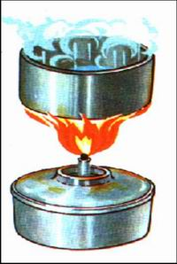
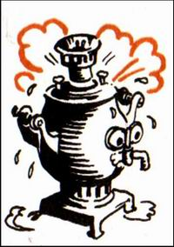
«Вода: известная и неизвестная»
?

Slide 4
Поглощение теплоты | Выделение теплоты
Q= c • m (t2-t1) | Q= - c • m (t2-t1)
Q = λ • m | Q = - λ • m
Q = L • m | Q = -L • m

Slide 5
Изменение агрегатного состояния воды
Q= L•m
Q= c • m(t2-t1)
Q= - c • m(t2-t1)
Q= λ•m
Q= - λ•m
Q= c • m(t2-t1)
Q= - c • m(t2-t1)

Slide 6
Постоянные коэффициенты
C=Q/m(t2-t1) – удельная теплоемкость вещества
λ =Q/m – удельная теплота плавления
L=Q/m – удельная теплота парообразования

Slide 7
t◦C 56 0 10 20 t (мин) t◦C | t◦C 0 10 20 t (мин) t◦C
0 10 20 t (мин) t◦C | 0 10 20 t (мин)
0 10 20 t (мин)

Slide 8
№ | Графики изменения температуры воды | №
1 | t◦ C 0 t (мин) - | 4 | t◦ C 0 t (мин)
2 | t◦ C 0 t (мин) | 5 | t◦C 0 t (мин)
3 | t◦ C 0 t (мин) | 6

Slide 9
Прочитай отрывок из текста из книги
«О природе», авт. М.М. Болашов.
Все-таки замечательная у нас планета! Её уникальное отличие от других планет- наличие сравнительно большого количества воды. Это ограничивает колебания температуры на планете в пределах, позволяющих существовать жизни на основе углерода (нам с вами). На Марсе если и есть вода, то крайне мало, чтобы она могла служить регулятором температуры. И атмосфера там очень редкая, прозрачная. На Венере – плотнейшая атмосфера из СО2. Атмосферное давление в 300 раз больше, чем на Земле. Планета-парник! Температура- около 350 С⁰ и днем, и ночью. Настоящая сковородка для нас! Там мало воды. Она существует в виде пара в верхних слоях атмосферы и в очень малых количествах. А ведь можно подумать о преобразовании этой планеты! Ну-ка! Дерзните на преобразование Венеры, пока, что в виде фантастического проекта!

Slide 10
Ответы к заданиям
1 вариант: | 2 вариант:
- - + + + | - + + + -

